Slide 1
9.9 일일 보고서

Slide 2

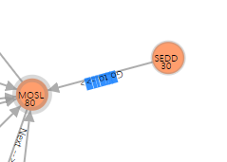
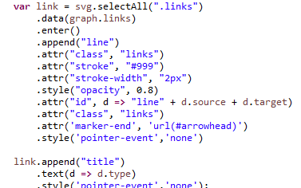
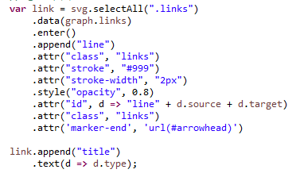
PPT 병합(일자별로 나뉜것을 한 파일로 통합)
사진과 같은 불필요한 코드( 이용되지 않거나 중복되는) 코드 정리 및 기능 주석처리
현재 작업중인 내용: 링크 드래그시 드래그가 활성화되는 문제점 해결이 필요
첫번째 시도 해당 코드의 마지막에 .style(‘pointer-event’, ‘none’) 추가
변화 없음
- 다른 방식의 접근이 필요

Slide 3
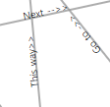

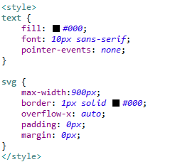
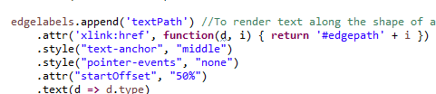
접근 방식을 바꾸던지 해야 할 가능성
이 생김.
기존의 경우 작동코드를 고치는 방향
이였으나 이번엔 페이지 전체를 수정
하는 방향으로 진행
현재 링크에서 위를 표현하는 파트 찾는중
Css를 통한 전체적인 드래그 통제
위치 특정 완료
해당 부분에서 출력을 담당함.
기존 css
문제 해당 코드 내에 이미 .style("pointer-events", "none")
가 있음에도 불구하고 작동이 안되며 여전히 드래그가 되는 문제가 발생함.

Slide 4
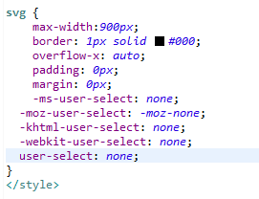
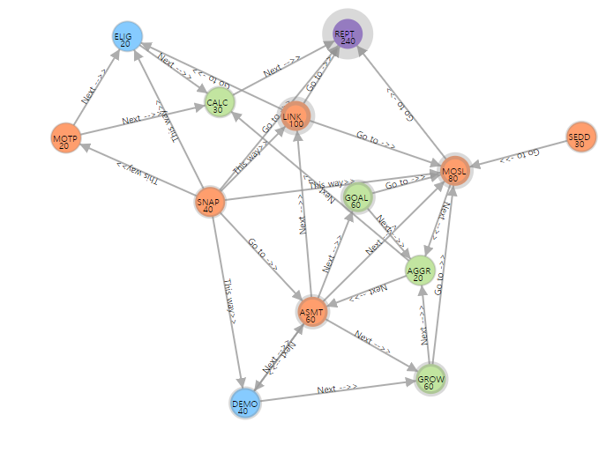
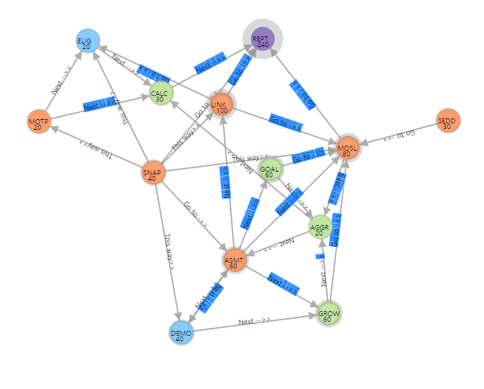
https://zzznara2.tistory.com/813
해당 링크를 통해 css구문 추가
추가된 css 구문
적용후 드래그시
정상적으로 Link의 title이 드래그가 안됨을 확인
적용전 드래그시
또한 기존의 기능또한 별 문제 없이 기능됨을 확인.

Slide 5
사용 예정인 데이터 셋이 Json인 관계로
기존에 내부에서 불러오는 구조-> 외부 Json을 통해 불러오는 구조로 변경 작업
수행 절차
1: Json 파일 생성
2: 생성된 파일을 html에서 출력
3: 출력된 파일이 graph로 시작하는지 체크
4:자바스크립트내에서 출력 시도
5: 출력시 내용이 맞는지 체크
6: 기존에 입력된 데이터 삭제후 정상작동 여부 체크
Json 파일 작성
https://www.youtube.com/watch?v=wDVH3qnXv74 참고하여 작성법 공부/IDK라 다른 양식임→다른 방식으로 공부해야함
https://song-yoshiii.tistory.com/7 를 활용

Slide 6

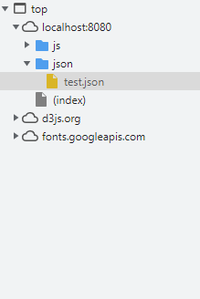
현재 이해가 안되는점. 내부에 있는 샘플 데이터의 경우 json 형식이 아님에도 json으로 불러서 출력이 가능함. 즉 해당 양식자체가 json임. 고로 외부 json을 불러오면 해결이 된다고 봄.
https://ko.wikipedia.org/wiki/JSON 참고 문헌
문제점: 현재 작성중인 netwg1.js(해당 스크립트에 기능이 몰려있다) 내에 script 문을 넣을수는 있으나 링크를 부를 수가 없음
현재 사용중인 문법은 thymeleaf이며 해당 문제에 관련하여 검색중
Script가 불러와지질 않아 재확인중
https://jbluewing.tistory.com/entry/%EC%99%B8%EB%B6%80-%EC%9E%90%EB%B0%94%EC%8A%A4%ED%81%AC%EB%A6%BD%ED%8A%B8-%EB%B6%88%EB%9F%AC%EC%98%A4%EA%B8%B0js-%EC%95%88%EC%97%90%EC%84%9C-js-include%ED%9B%84-%EC%82%AC%EC%9A%A9%EB%B2%95%EB%8F%84%EC%9E%88%EC%9D%8C
변경후 정상적으로 json까지 링크를 불러옴을 확인

Slide 7
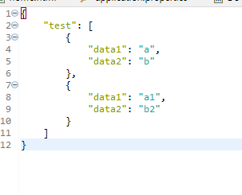

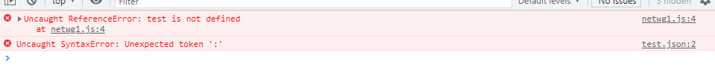
데이터가 연결된 json까지는 불러오나 현재 JSOn자체의 문제인지 data라는 변수를 아예 읽지 못하는 상황..
1차 시도
https://hyeok7524.tistory.com/14
참고하여 buildpath 재설정 재설정 및 셋팅을 해도 동일 증상
동일한 에러 및 추가 에러 발생
예상되는 문제점 1: 스프링에서 json자체를 인식못함 → 불러오기만 할뿐 읽지는 못함
2: 코드 자체의 오류→문제는 오류일 경우 불러오는거 자체가 안되는게 맞음
3: 이클립스에서 json을 인식 못함→1번이랑 동일한 원인

Slide 8
해결방안: 우선 json 폴더 내에 X자 자체를 없애야한다.
이유:
https://code-monkey7.tistory.com/19 여기서 validation에 있어야하는데 없는 상태
또한 json의 경우 코드상 문제가 없으나 에러가 발생하는 문제도 해결해야함.
원인은 현재 불명
이클립스 Marketplace의 경우도 정상 작동이 되지않아 이클립스 업데이트필요.
업데이트를 진행하였으나 동일한 증상.
원인 파악이 필요.

